Slide 1
Особенности психического развития детей с СДВГ
Усольцева Елена Алексеевна –
педагог–психолог
МБОУ «Средняя школа № 6»
г. Когалым

Slide 2
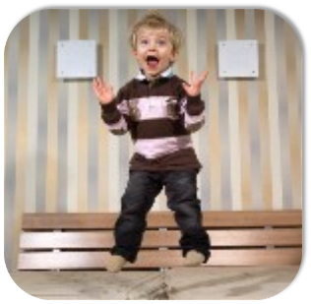
Синдром дефицита внимания и гиперактивности (СДВГ) –
неврологическо-поведенческое расстройство
развития (дисфункция ЦНС, преимущественно
ретикулярной формации ГМ), начинающееся в
детском возрасте и проявляющееся такими
симптомами, как трудности
концентрации и
поддержания внимания,
нарушениями обучения и
памяти, гиперактивность
и плохо управляемая
импульсивность, а также
сложностями обработки
экзогенной и эндогенной
информации и стимулов.

Slide 3
Портрет ребёнка с СДВГ (П. Бейкер и М. Алворд)
Нарушения, позволяющие предположить наличие у ребёнка СДВГ делятся на 3 группы:
Дефицит внимания;
Двигательная расторможенность;
Импульсивность;

Slide 4
Гиперактивность
Чрезмерная двигательная расторможенность,
является проявлением утомления. Утомление у ребенка идет не так, как у взрослого, который контролирует это состояние и вовремя отдохнет, а в перевозбуждении (хаотическом подкорковом возбуждении),
слабом его контроле.

Slide 5
Двигательная расторможенность
Постоянно ёрзает;
Проявляет признаки беспокойства;
Спит намного меньше, чем другие дети, даже во младенчестве;
Очень говорлив;

Slide 6
Дефицит активного внимания
Неспособность удерживать внимание на чем-либо в течение определенного отрезка времени. Это произвольное внимание организуется лобными долями. Для него нужна мотивация, понимание необходимости
сосредоточиться, то есть, достаточная зрелость личности.

Slide 7
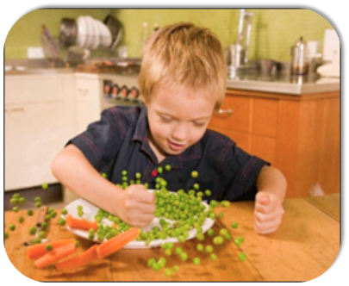
Дефицит активного внимания
Непоследователен, ему трудно удерживать внимание;
Не слушает, когда к нему
обращаются;
С большим энтузиазмом
берётся за задание,
но так и
не заканчивает его;
Испытывает трудности
в организации;
Часто теряет вещи;
Избегает скучных и
требующих умственных
усилий заданий;
Часто бывает забывчив;

Slide 8
Импульсивность
Непоследователен, ему трудно удерживать внимание;
Не слушает, когда к нему
обращаются;
С большим энтузиазмом
берётся за задание,
но так и
не заканчивает его;
Испытывает трудности
в организации;
Часто теряет вещи;
Избегает скучных и
требующих умственных
усилий заданий;
Часто бывает забывчив

Slide 9
Импульсивность
Начинает отвечать, не дослушав вопроса;
Не способен дождаться своей очереди, часто вмешивается, перебивает;
Плохо сосредотачивает внимание;
Не может дождаться вознаграждения;
Не может контролировать и регулировать свои действия. Поведение слабо управляемо правилами;
При выполнении заданий ведёт себя по-разному и показывает очень разные результаты.

Slide 10
Цикличность
Мозг продуктивно работает 5-15 минут, а затем 3-7 минут накапливает энергию для следующего цикла. В этот момент ребенок «выпадает» и не слышит учителя, может совершить какие-либо действия и не помнить об этом.
Чтобы оставаться в сознании, таким детям нужно постоянно держать свой вестибулярный аппарат в активности – вертеть головой, двигаться, крутиться. Если голова и тело будут неподвижны, то у такого ребенка снижается уровень активности мозга.

Slide 11
Нарушения познавательной сферы
Многие дети с диагнозом СДВГ имеют нарушения в развитии речи и трудности в формировании навыков чтения , письма и счёта.
Включение в обучение игровых ситуаций –способ стимуляции ребёнка к более успешному освоению знаний.

Slide 12
Внимание
Память
Слабо развито произвольное внимание, нарушены свойства внимания :
Устойчивость
Слабо выраженная концентрация
Не развито распределение
Страдает переключаемость
Низкий уровень объёма
Высоко развита отвлекаемость
Нарушены свойства памяти:
Словесно-логической, Произвольной.
Долговременной.

Slide 13
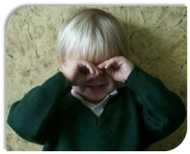
Мышление
Речь
В первую очередь страдает словесно-логическое мышление -логические операции с понятиями, из-за расторможенности
и плохой переключаемости
Преобладание непроизвольного мышления ( без участия воли) над произвольным.
Речь у таких детей быстрая, несвязная, порой лишена смысла.
Страдает и устная и письменная, кинестетическая несвязанная и суетлива «руки мельницы».
Ребёнок не может сконцентрироваться при чтении и письме, всё время отвлекается на посторонние действия.

Slide 14
Эмоционально-волевая сфера
Ребёнок является источником постоянного беспокойства для окружающих так как вмешивается в чужие разговоры и деятельность, берёт чужие вещи, часто ведёт себя совершенно непредсказуемо, избыточно реагирует на внешние раздражители (реакция не соответствует ситуации).
Такие дети с трудом адаптируются в коллективе, их отчётливое стремление к лидерству не имеет под собой фактического подкрепления. В силу своей нетерпеливости и импульсивности, они часто вступают в конфликты со сверстниками и учителями, что усугубляет имеющиеся нарушения в обучении.
Ребёнок также не способен предвидеть
последствия своего поведения, не
признаёт авторитетов, что может
приводить к антиобщественным
поступкам. (Более 80% криминального контингента составляют люди с СДВГ).

Slide 15
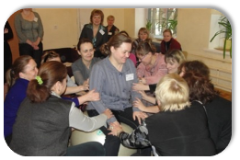
Методы и приёмы лечения
Медикаментозная
терапия.
Психолого-
педагогическая
коррекция.

Slide 16
Психолого-педагогическая коррекция
Это один из наиболее трудоемких, но и наиболее щадящий метод лечения.
Сущность метода заключается в выявлении и понимании глубинных причин проблем и постепенном изменении реакции ребёнка на раздражители.
Учитывая, что СДВГ может носить генетический характер, нельзя оставить без внимания и помощи родителей.
Помочь родителям правильно расставить акценты в воспитании ребёнка.

Slide 17
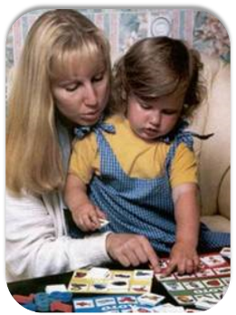
Организация жизни в семье
Основные ошибки
Основные правила
Рамки и ограничения должны существовать обязательно, но должны быть разумными.
Нельзя считать своего ребёнка ущербным.
Необходимо соотносить требования к ребёнку с его способностью их выполнить.
Недостаток эмоционально-го внимания.
Недостаток твёрдости и контроля в воспитании.
Неумение воспитывать в детях навыки управления гневом.

Slide 18
Социализация ребёнка
1 этап
2 этап
Я слушаю.
Я слышу.
Я выполняю.
Социализация гиперактивного ребенка.
Ребёнок не должен перевозбуждаться и переутомляться.
Неразумно ограничивать двигательную активность – это создаст эмоциональное напряжение.

Slide 19
Правила для нормальной социализации.
Не стоит водить ребёнка в многолюдные шумные места.
Обращайте внимание на то, с кем играет ваш ребёнок и как на него влияют друзья.
Организуя рабочий день ребёнка, предусматривайте время для отдыха и расслабления.
Оберегая от эмоционального переутомления, необходимо добиваться утомления физического.

Slide 20
Правила для нормальной социализации.
Всегда будьте снисходительны к вашему ребёнку, учитывайте его особенности, в спорных случаях любую ситуацию трактуйте в пользу ребёнка, дайте ему понять, что вы на его стороне.
Научите ребёнка управлять собой и своими эмоциями.
Приучайте малыша к пассивным играм.
Научите малыша расслабляться.
Не забывайте говорить малышу, как сильно вы его любите.

Slide 21
Работа с педагогами
Методы:
Предупреждение
Повтор за учителем
Инструкция
Чёткое обозначение
правил деятельности
Внешнее опосредование деятельности

Slide 22
В общении с гиперактивным ребёнком
- Педагог должен
придерживаться позитивной
модели – то есть по возможности
игнорировать вызывающие
поступки ребёнка и поощрять его
хорошее поведение.
- Необходимо создавать ситуацию
успеха, чтобы ребенок имел
возможность проявить свои
сильные стороны.

Slide 23
- Педагогу необходимо поддерживать тесные
контакты с родителями.
- Успех будет гарантирован только
при условии поддержания единых
принципов в отношении к ребёнку
в школе и дома:
- система «вознаграждения», помощь и
поддержка взрослых, участие в
совместной деятельности.

Slide 24
Невнимательность
Посадите ученика возле хорошего образца
для подражания
Дайте дополнительное время для
завершения заданной работы
Разделите длинные задания на меньшие
части, чтобы ученик мог видеть конец
работы
Научите ребёнка самоконтролю,
подсказывая ему, на что следует обращать
внимание

Slide 25
Игнорируйте незначительные
отклонения в поведении
Ускоряйте получение награды
и наступление других последствий
Используйте «разумные» выговоры при проступке (избегайте чтения нотаций или
критики)
Реагируйте на хорошее поведение
похвалой

Slide 26
Двигательная активность
• Позволяйте ученику иногда
постоять во время работы
• Предоставляйте возможность для
«перерывов в сидении», т.е.
посылайте с поручениями и т.п.
• Напоминайте ученику о
необходимости проверить
результат работы, если она
выполнена поспешно и небрежно

Slide 27
Настроение
• Обеспечивайте поддержку и одобрение
• Говорите мягко, не угрожающе, если
ребёнок нервничает
• Ищите возможности, чтобы ребёнок мог
проявить себя лидером в классе(группе)
• Посылайте положительные отзывы домой
• Выделяйте время для беседы с учеником
наедине

Slide 28
СОЦИАЛИЗАЦИЯ
Контролируйте социальные взаимодействия
Побуждайте к выполнению
заданий сообща с другими учениками
Дайте ребёнку особую обязанность в присутствии группы сверстников так, чтобы другие видели ребёнка в
положительном свете.

Slide 29
СОЦИАЛИЗАЦИЯ
Поощряйте и организуйте контакты с
одноклассниками
Обращайте внимание на признаки стресса,
Обеспечивайте поддержку или сокращайте
нагрузку, чтобы избежать эмоциональной
вспышки
Проводите короткие тренинги по
управлению гневом: убедите ученика
выйти; использовать методы успокоения;
при появлении чувства злости сказать об
этом взрослому

Slide 30
СОЦИАЛИЗАЦИЯ
Контролируйте социальные взаимодействия
Побуждайте к выполнению
заданий сообща с другими учениками
Дайте ребёнку особую обязанность в присутствии группы сверстников так, чтобы другие видели ребёнка в
положительном свете.

Slide 31
Спасибо за внимание!

